Slide 1
Název školy: Základní škola Městec Králové
Autor: Mgr. Petr Novák
Název: VY_32_INOVACE_04_Inf5
Číslo projektu: CZ.1.07/1.4.00/21.2313
Téma: WWW
Anotace: Prezentace objasňující problematiku služeb INTERNETU - WWW.
Datum: 20. 3. 2012
Keywords: web, www, server

Slide 2
WWW

Slide 3
WWW – World Wide Web
soustava navzájem propojených hyper-textových dokumentů
celosvětová sít dokumentů
též soustava dokumentů dostupných na jednom webovém serveru

Slide 4
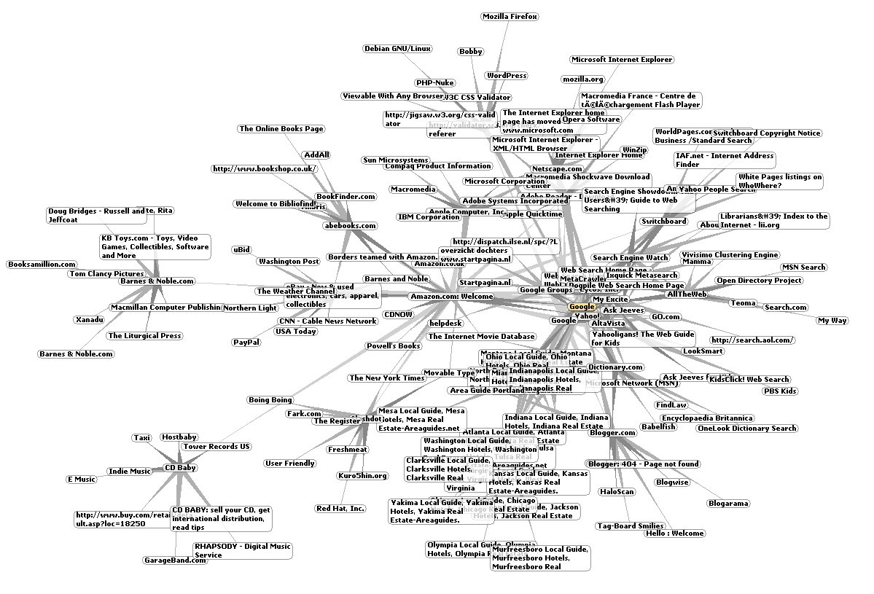
Webová pavučina kolem vyhledávače Google

Slide 5
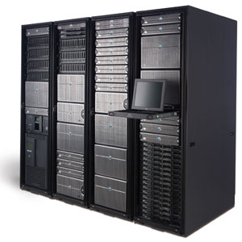
Umístění www
WWW stránky jsou umístěny na webových serverech
SERVER – počítač s velkou kapacitou a výkonem
Webový server

Slide 6
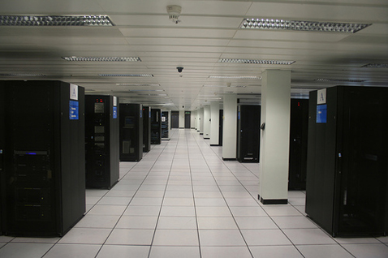
Serverovna

Slide 7
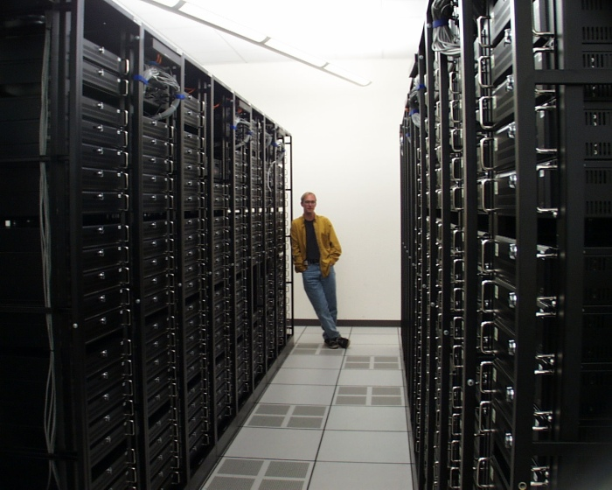
Serverovna

Slide 8
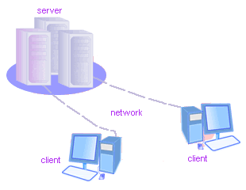
Princip přístupu k webovému serveru

Slide 9
Procvič si
Co znamená WWW? Odpověď
Kde jsou uloženy www stránky? Odpověď
Co je SERVER? Odpověď

Slide 10
Použité zdroje:
[cit. 2012-03-20] dostupné na: http://upload.wikimedia.org/wikipedia/commons/c/ce/WorldWideWebAroundGoogle.png
[cit. 2012-03-20] dostupné na: http://www.vernontech.ca/uploads/computer-servers.jpg
[cit. 2012-03-20] dostupné na: http://www.santamarianetworks.com/artbin/servers.jpg
[cit. 2012-03-20] dostupné na: http://img132.imageshack.us/img132/622/farm2sj0.jpg
[cit. 2012-03-20] dostupné na: http://www.petervaldivia.com/technology/networks/image/client-server.gif
Použit výhradně obrazový materiál Creative Commons.

